Slide 1
Data Flow Diagram 1
Tim Ajar Rekayasa Perangkat Lunak

Slide 2
Bahan Kajian
01
02
Pembuatan Data Flow Diagram (DFD)
Software untuk merancang DFD

Slide 3
01
Pembuatan Context Diagram Dan Data Flow Diagram (DFD)

Slide 4
Prinsip dalam Pembuatan DFD
Pemberian nama untuk tiap komponen DFD
Pemberian nomor pada komponen proses
Penggambaran DFD yang enak dilihat
Menghindari penggambaran DFD yang rumit
Memastikan DFD yang dibentuk konsisten secara logika

Slide 5
Pemberian Nama untuk Tiap Komponen DFD
Komponen terminator → diberi nama sesuai dengan lingkungan luar yang mempengaruhi sistem. Biasanya menggunakan kata benda
Komponen proses → diberi nama sesuai dengan fungsi/proses sistem yangakan dilaksanakan. Biasanya menggunakan kata kerja transitif
Komponen data store → diberi nama sesuai dengan data yang disimpan. Biasanya menggunakan kata benda
Alur data → diberi nama sesuai dengan data atau informasi yang dibutuhkan dan yang dihasilkan oleh sistem. Biasanya menggunakan kata benda

Slide 6
Pemberian Nomor Pada Komponen Proses
Pemberian nomor pada proses dilakukan dengan bilangan berurutan
Penomoran bukan berarti proses dilakukan secara berurutan tetapi agar pembacaan lebih mudah
Pemberian nomor menunjukkan leveling (hirarki) dari DFD
0
Level 0
(Context Diagram)
Level 1
Level 2 dari proses 1
1
2
1.1
1.2
1.3

Slide 7
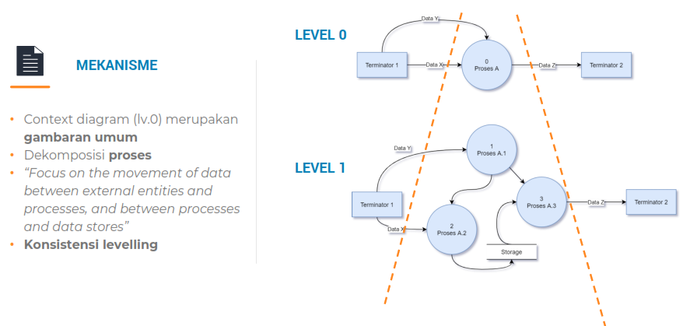

Slide 8
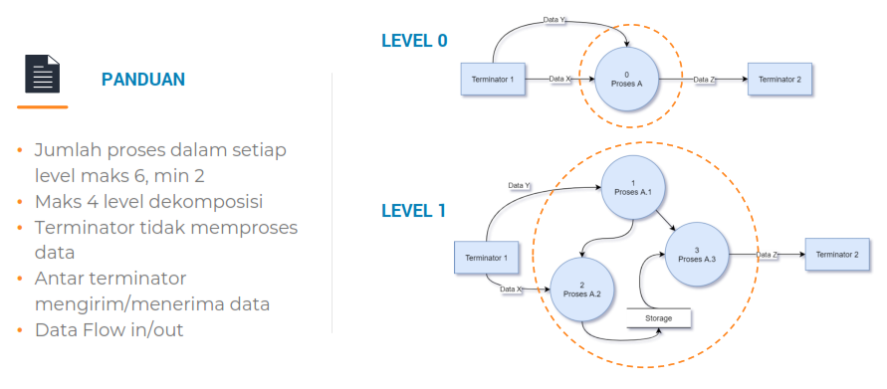

Slide 9
Penggambaran DFD yang enak dilihat
Hal-hal yang perlu diperhatikan agar DFD enak dilihat :
Ukuran dan bentuk proses → ukuran dan bentuk semua proses harus sama, hal ini bertujuan untuk menghindari pembaca mensalahartikan
Alur data melingkar dan alur data lurus → pilih mana yang lebih enak dilihat dan sama/konsisten semua alur data
DFD dengan gambar tangan atau menggunakan tools komputer → menggambar DFD menggunakan tools komputer lebih rapi dan enak dilihat

Slide 10
Mengindari Penggambaran DFD yang Rumit
Tujuan DFD :
Membuat model fungsi yang harus dilaksanakan oleh suatu sistem serta interaksi anta fungsi
Mudah dibaca dan dimengerti oleh pengguna karena dibutuhkan untuk dokumentasi atau terkadang juga digunakan untuk proses verifikasi dengan pengguna
Oleh karena itu DFD harus :
Mudah dimengerti, dibaca, dan menyenangkan dilihat
Tidak boleh terlalu rumit → tidak memiliki terlalu banyak proses (maksimal 6)
Proses yang terlalu banyak mengakibatkan banyaknya persilangan alur data dalam DFD tersebut → menyebabkan rumit dan susah dipahami

Slide 11
Mengatasi Banyaknya Persilangan Alur Data
Penggunaan duplikat terhadap komponen DFD
Yang dapat menggunakan duplikat hanya data store dan terminator
Tanda duplikat adalah dengan menggunakan symbol / atau * :
Satu duplikat yang digunakan
atau
Dua duplikat yang digunakan
atau
T1
T1
*
T1
*
T1
T1
T1
T1
**
T1
**
T1
**
T1

Slide 12
Penggambaran DFD yang Konsisten
Penggambaran DFD harus konsisten terhadap kelompok DFD lainnya.
Contoh penggambaran DFD yang tidak konsisten :
Ukuran komponen proses 1 dan 2 tidak sama → akibatnya pengguna bingung dan menganggap ukuran mempunyai arti prioritas proses atau lainnya.
Pemberian nama pada data store yang seharusnya menggunakan kata benda menjadi kata kerja → akibatnya pengguna bingung dianggap data store merupakan proses

Slide 13
Langkah-Langkah Menggambar DFD
Identifikasi terlebih dahulu semua entitas luar yang terlibat dalam sistem → menjadi terminator
Identifikasi semua input dan output yang terlibat pada entitas luar → alur data dari atau ke terminator
Buat diagram konteks (context diagram)
Gambarlah bagan berjenjang (hierarchy chart) → untuk mempersiapkan penggambaran DFD ke level-level bawah lagi
Buat diagram level 0 → caranya dengan mendekomposisi proses pada diagram konteks
Buat diagram level Satu, Dua, Tiga, dst. → caranya dengan mendekomposisi proses level sebelumnya (level Satu merupakan dekomposisi dari proses di level 0, level Dua merupakan dekomposisi dari proses di level Satu, dst)

Slide 14
Diagram Konteks (Context Diagram)
Diagram konteks memperlihatkan sistem yang dirancang secara keseluruhan, semua external entity harus digambarkan sedemikian rupa, sehingga terlihat data yang mengalir pada input-proses-output.
Diagram ini adalah diagram level tertinggi dari DFD yang menggambarkan hubungan sistem dengan lingkungan luarnya.
Diagram Konteks :
Terdiri dari satu proses saja, tidak boleh lebih
Tidak digambarkan data store
Proses beri nomor 0
Caranya Membuat Diagram Konteks:
Tentukan nama sistemnya.
Tentukan batasan sistemnya.
Tentukan terminator apa saja yang ada dalam sistem.
Tentukan apa yang diterima/diberikan terminator dari/ke sistem.
Gambarkan diagram konteks.

Slide 15
Contoh Kasus Aliran Sistem Informasi Kepegawaian
Data karyawan yang dikiriman Pegawai akan diterima oleh Personalia berupa laporan lengkap data karyawan, sedangkan Personalia juga akan mengirimkan rekap data dari absensi dan data lembur karyawan. Dari data rekap absensi dan lembur ini yang akan dikelolah oleh sistem untuk dijadikan slip gaji Pegawai dan laporan gaji untuk Direktur.

Slide 16
Langkah-Langkah Menggambar DFD
Identifikasi semua entitas luar/terminator : Pegawai, Direktur, Personalia
Identifikasi semua input dan output yang terlibat pada entitas luar :
Pegawai : Input = Data karyawan, Output = slip gaji.
Direktur : Input = Data jabatan, Upah perjam dan upah lembur, Output = laporan gaji karyawan dan laporan data karyawan.
Personalia : Input = Rekap data absensi dan rekap data lembur, Output= laporan data karyawan.

Slide 17
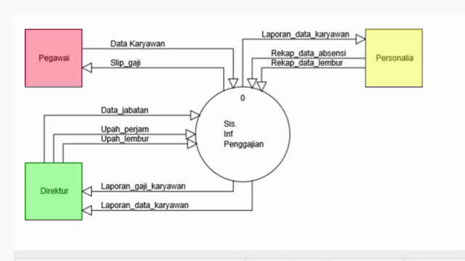
Langkah-Langkah Menggambar DFD
Membuat diagram konteks (context diagram)
Sebenarnya pada DFD tidak diperlukan warna, karena untuk mempermudah pembahasan maka diberikan warna merah untuk Pegawai), hijau untuk Direktur dan kuning untuk Personalia

Slide 18
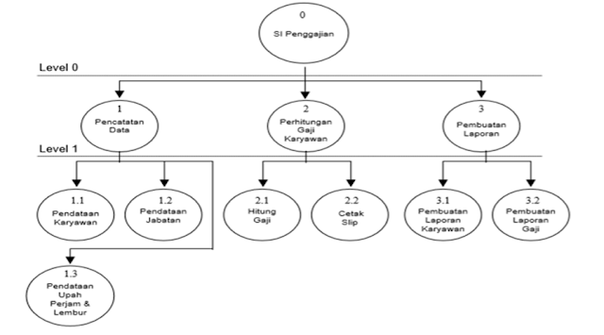
Langkah-Langkah Menggambar DFD
Membuat bagan berjenjang (hierarchy chart)

Slide 19
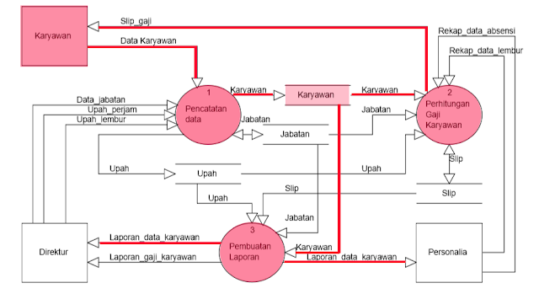
Langkah-Langkah Menggambar DFD
Karyawan memberikan input data karyawan pada sistem 1.pencatatan data, dimana dari data tersebut akan tersimpan di sistem sebagai karyawan. Data karyawan ini kemudian bisa mengirimkan input pada sistem 3.pembuatan laporan yang nantinya akan dijadikan laporan untuk Direktur dan Personalia. Data karyawan ke sistem 2.Perhitungan gaji karyawan sebagai bahan perhitungan gaji karyawan. Slip gaji inilah yang menjadi output Karyawan.
Alur data Direktur dan Personalia
untuk DFD level 1 kurang lebih sama dengan DFD level 1 Pegawai, alur sesuai dengan arah parah yang di sajikan pada gambar di samping.
Membuat diagram level 1

Slide 20
Contoh Kasus Aliran Sistem Informasi Pendaftaran Siswa
Bagian Tata Usaha(TU)/Panitia Pendaftaran memberikan blanko pendaftaran kepada siswa yang ingin mendaftarkan diri sebagai calon siswa.
Calon siswa mengisi blanko pendaftaran dan kemudian mengembalikan blanko tersebut ke bagian TU, lalu dilakukan pendataan dan seleksi secara manual sehingga diperoleh hasil seleksi calon siswa dan dibuatkan pengumuman pendaftaran ulang.
Dari proses daftar ulang akan dihasilkan daftar siswa yang telah daftar ulang dan daftar siswa yang mengundurkan diri.
Dibuatkan laporan daftar siswa yang diterima pada tahun ajaran ini kemudian diberikan kepada kepala sekolah untuk dilakukan pengesahan.
Lalu diserahkan Kembali kepada TU dan dilakukan pembagian lokal oleh TU yang dilanjutkan dengan pengesahan oleh kepala sekolah dan diserahkan kembali kepada TU.
Hasil ini satu rangkap diarsipkan oleh TU dan satu rangkap lagi diberikan kepada wali kelas.

Slide 21
Langkah-Langkah Menggambar DFD
Identifikasi semua entitas luar/terminator : TU/Panitia Pendaftaran,Siswa, Wali Kelas dan Kepala Sekolah.
Identifikasi semua input dan output yang terlibat pada entitas luar :
TU/Panitia Pendaftaran :
memberikan input : Data Pendaftar, Data Siswa Diterima, Data Siswa Terdaftar, Data Kelas, Data Wali Kelas, Data Siswa Kelas, Laporan : pendaftaran, penerimaan, daftar ulang, pembagian kelas.
menerima output : Data Laporan Yang Disahkan Kepala Sekolah
Siswa menerima output saja : status diterima, siswa kelas
Wali Kelas menerima output : data laporan siswa kelas
Kepala Sekolah menerima :
Input : pengesahan laporan
Output : Data Siswa Kelas, Data Siswa Diterima

Slide 22
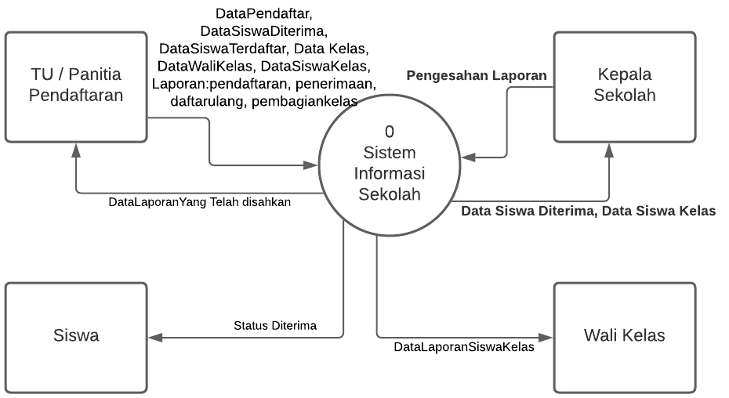
Langkah-Langkah Menggambar DFD
Membuat diagram konteks (context diagram)

Slide 23
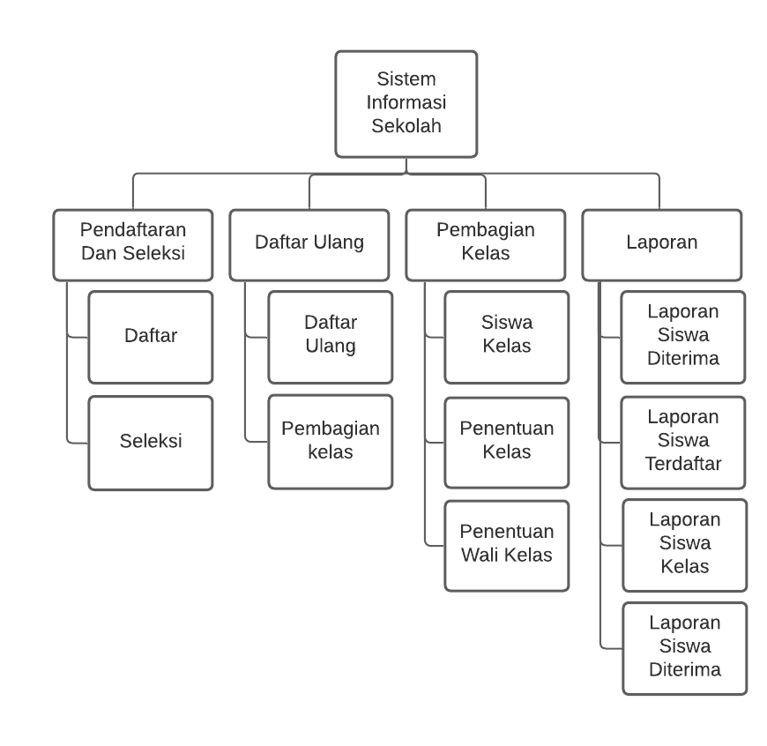
Langkah-Langkah Menggambar DFD
Membuat bagan berjenjang (hierarchy chart)

Slide 24
Langkah-Langkah Menggambar DFD
Membuat diagram level 0
Pada DFD level 0 ini harus dicermati bahwa semua external entity dan data flow yang terlibat pada context diagram harus muncul kembali karena DFD Level 0 adalah overview diagram

Slide 25
Langkah-Langkah Menggambar DFD
Membuat diagram level Satu, Dua, Tiga, dst.
*Diagram level satu proses nomor 1 *Diagram level satu proses nomor 3

Slide 26
Langkah-Langkah Menggambar DFD
Membuat diagram level Satu, Dua, Tiga, dst.
*Diagram level satu proses nomor 4

Slide 27
03
Software untuk merancang Data Flow Diagram (DFD)

Slide 28
CASE TOOLS DFD Beberapa contoh DFD Tools
Berikut ini beberapa contoh tools untuk membuat DFD alternatif dari Ms Visio (Komersial) atau Sybase PowerDesigner (Komersial)
Nama | Platform | Tautan
Lucidchart | Web | https://www.lucidchart.com/pages/tour/ER_diagram_tool
yEd-Graph | Desktop | https://www.yworks.com/downloads#yEd
ClickCharts | Desktop | https://www.nchsoftware.com/chart/index.html
Pencil | Desktop | https://www.nesabamedia.com/download-pencil/
Edraw | Desktop | https://www.edrawsoft.com/martin-erd-solutions.php
Diagram Designer | Desktop | https://www.fosshub.com/Diagram-Designer.html

Slide 29
Latihan
Pada contoh kasus Aliran Sistem Informasi Pendaftaran Siswa ditambahkan sebagai berikut
Siswa yang telah dibagi akan mengikuti proses belajar mengajar sehingga menghasilkan nilai siswa yang akan didata oleh guru permasing-masing mata pelajarannya.
Nilai siswa diberikan oleh setiap guru bidang studi kepada wali kelas lalu wali kelas melakukan pendataan terhadap nilai siswa yang menghasilkan laporan nilai siswa lalu memberikannya kepada TU.
Wali kelas membuat raport nilai siswa berdasarkan nilai siswa lalu menyerahkannya kepada kepala sekolah untuk disahkan lalu mengembalikannya kepada wali kelas.
Walikelas mengarsipkan raport tersebut sebanyak satu rangkap sedangkan satu rangkap lagi diserahkan kepada siswa.
Lengkapilah DFD yang sudah dibuat sebelumnya

